Slide 1
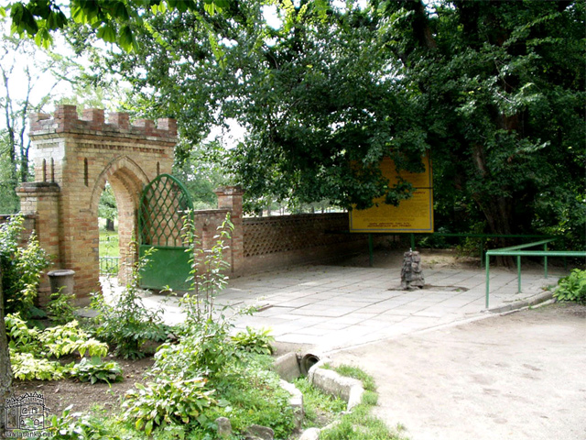
Біосферний заповідник АСКАНІЯ-НОВА
Виконала:
Бондар Вікторія
учениця 11-Б класу
ЗОШ №26 м. Житомира
Предмет: біологія

Slide 2
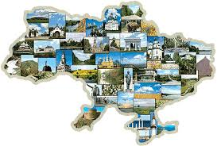
Заповідники України
Заповідний фонд України, як найбільш незачеплених діяльністю людини частина природного середовища, є добробутом країни.

Slide 3
Типи природоохоронних територій
Біосферні заповідники;
заказники;
національні парки;
інші природоохоронні території.

Slide 4
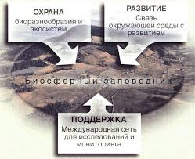
Біосферні заповідники
є природоохоронними, науково-дослідними установами міжнародного значення, що створюються з метою збереження в природному стані найбільш типових природних комплексів біосфери, здійснення фонового екологічного моніторингу, вивчення навколишнього природного середовища, його змін під дією антропогенних факторів.

Slide 5
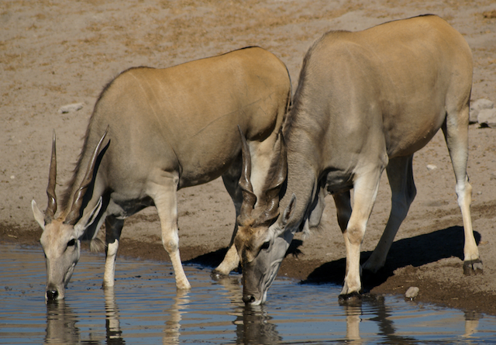
АСКАНІЯ-НОВА

Slide 6
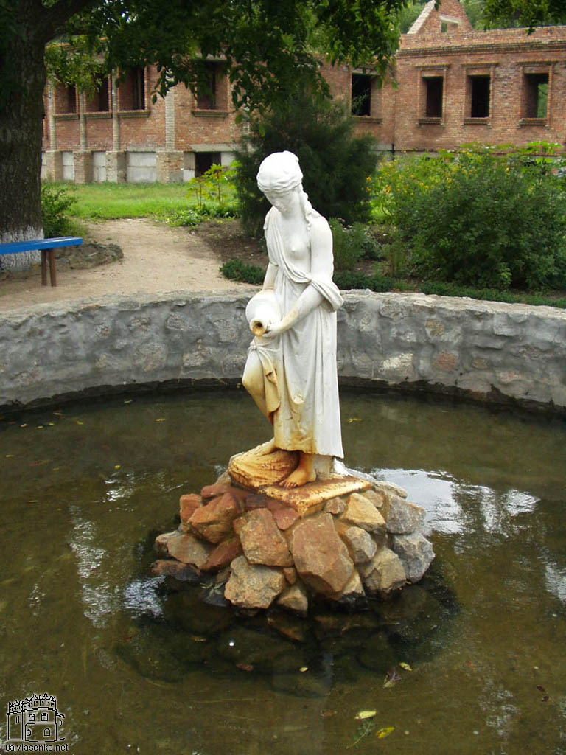
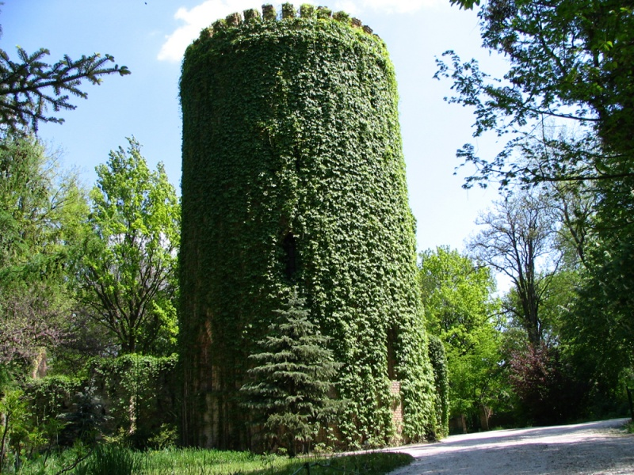
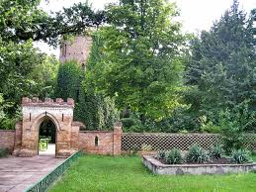
«Асканія-Нова» (Український науково-дослідний інститут тваринництва степових районів «Асканія-Нова») — науково-дослідна установа в системі Академії аграрних наук України.
державний заповідник заснований в 1874 році Фрідріхом
Фальц-Фейном.
Розташований в смт. Асканія-Нова Чаплинського району Херсонської області.

Slide 7
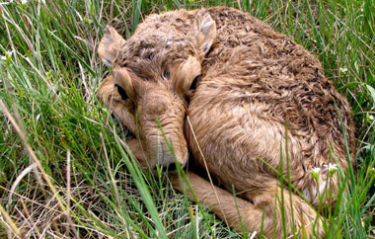
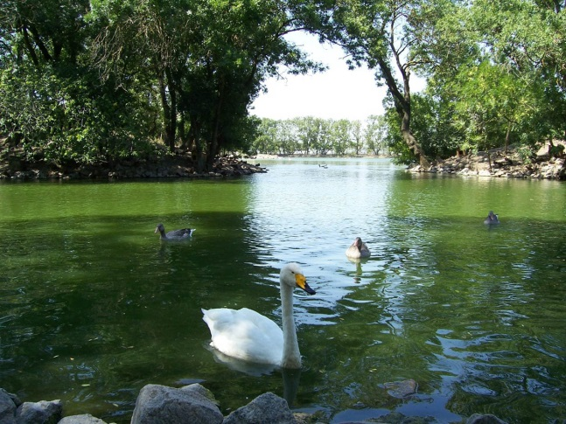
Площа
33307,6 га (в т.ч. заповідна зона - 11054 га, дендрологічний
парк – 196,6 га, акліматизаційний зоопарк – 61. 6 га)
Сучасний статус:
У 1984 році заповідник включений до міжнародної мережі біосферних резерватів в рамках програми ЮНЕСКО «Людина і біосфера»
У 1993 році Указом Президента України надано статус біосферного заповідника

Slide 8
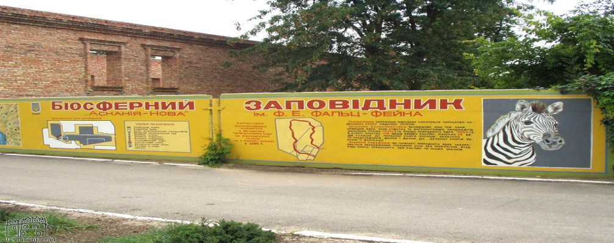
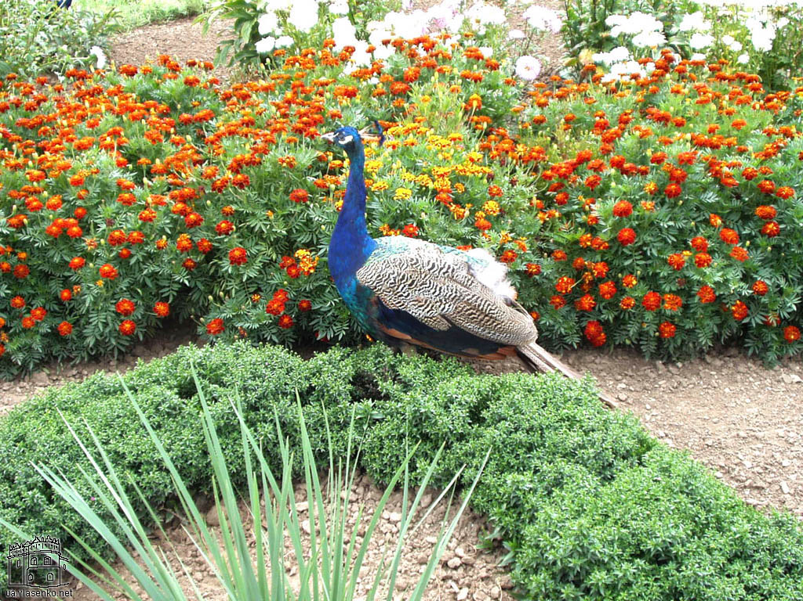
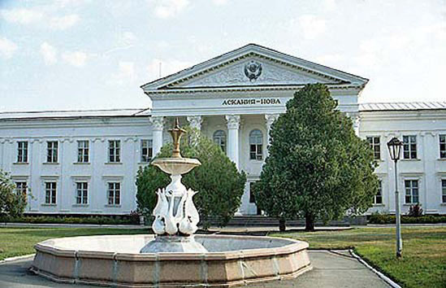
унікальний куточок природи, де розташована єдина в Європі не зворушений плугом ділянка степу. Тут збереглися стародавні кургани, створені жителями цих земель кам'яні статуї. Площа заповідника, де мешкає безліч звірів і птахів, примикає до рукотворного дендропарку з штучними водоймами.

Slide 9
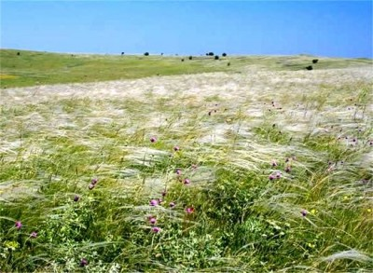
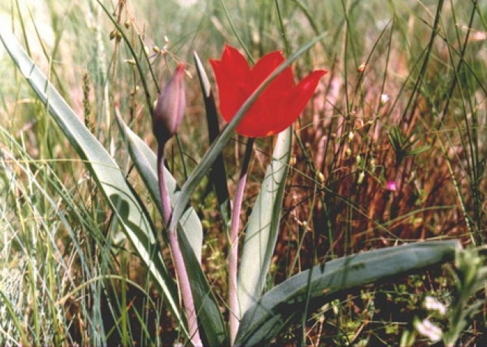
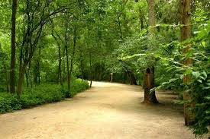
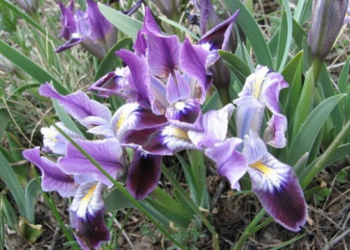
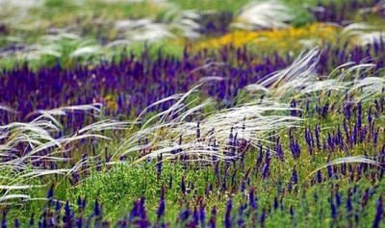
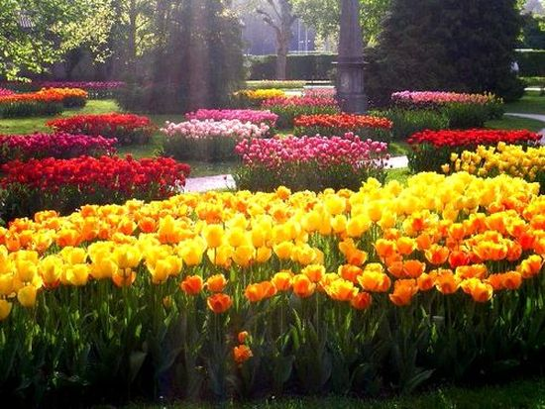
Асканія-Нова Це єдина в Європі ділянка типчаково-ковилового степу, якого ніколи не торкався плуг
Флора:
судинних рослин –1316 видів,
мохоподібних – 57,
лишайників – 55,
водоростей – 285,
грибів – 388 видів

Slide 10
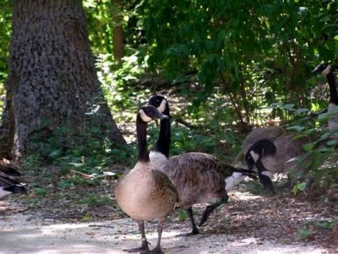
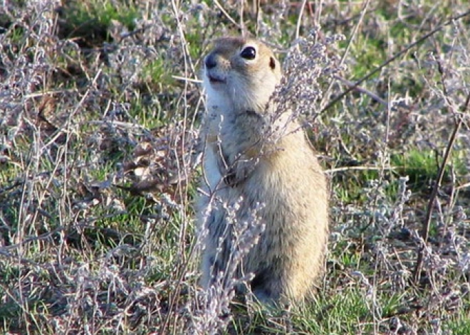
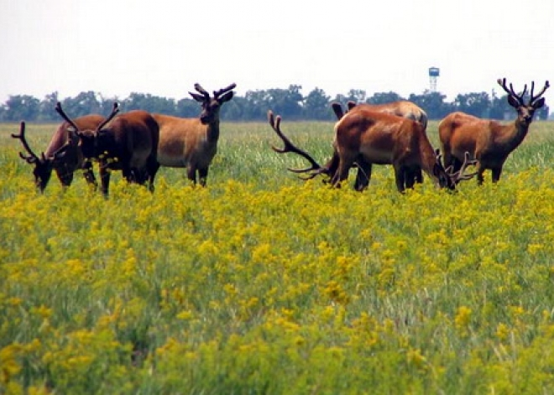
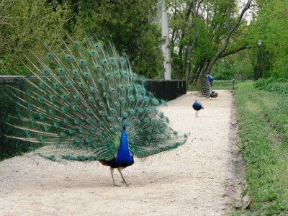
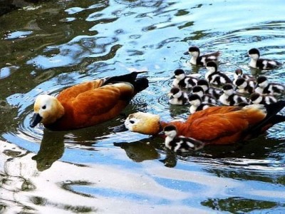
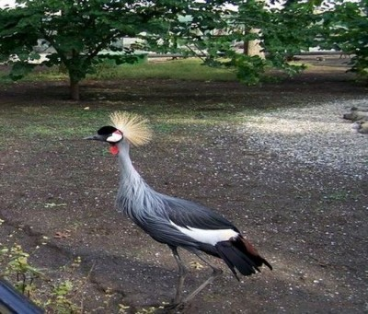
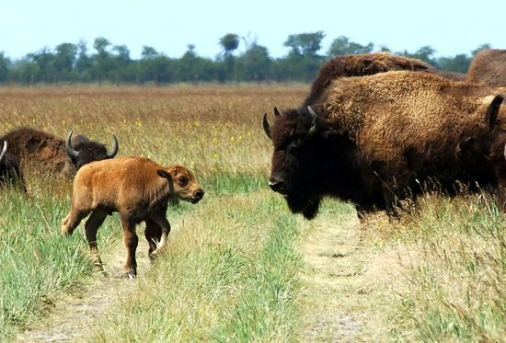
Фауна
всього 1 873 види
67 - ссавців,
272 – птахів,
5 – плазунів,
4 – земноводних,
8 – риб,
14 – молюсків,
1109 – комах,
9 – багатоніжок,
186 – павукоподібних,
10 - ракоподібних

Slide 11
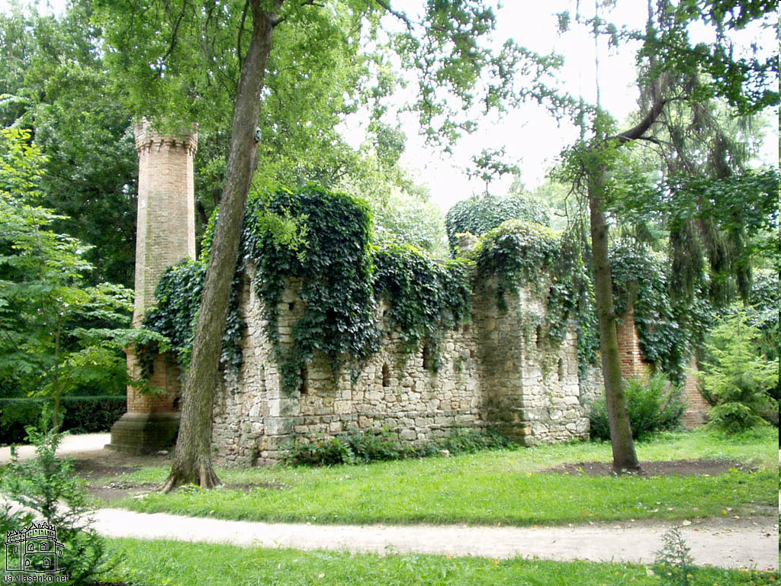

Slide 12
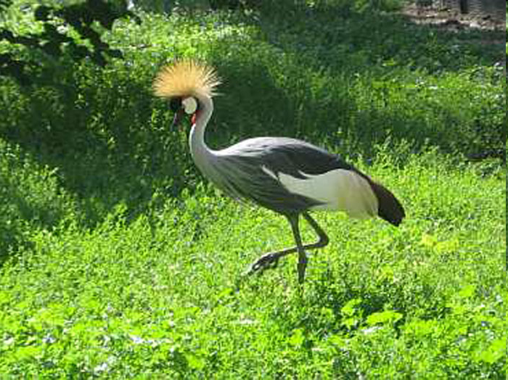

Slide 13
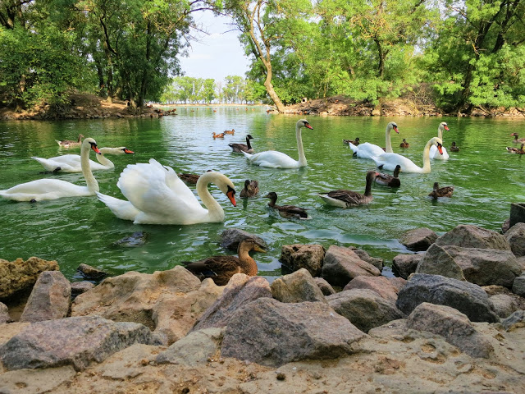

Slide 14
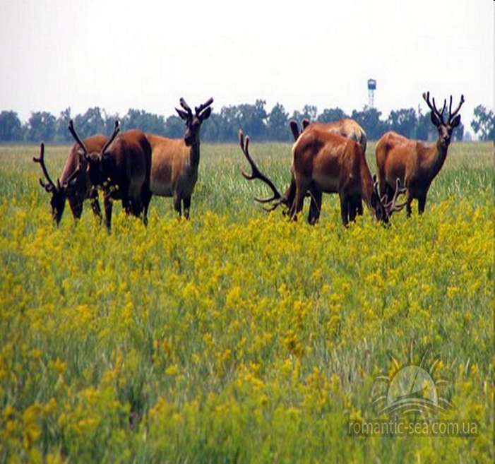

Slide 15
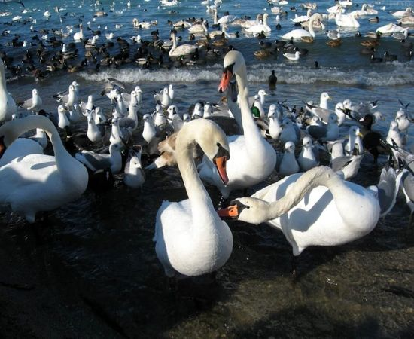

Slide 16
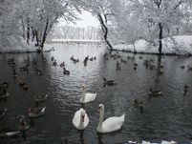
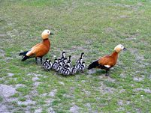
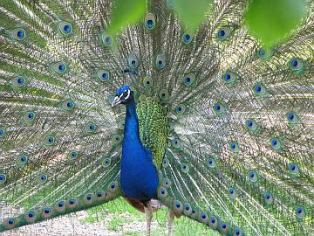
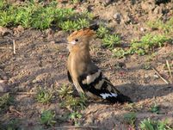
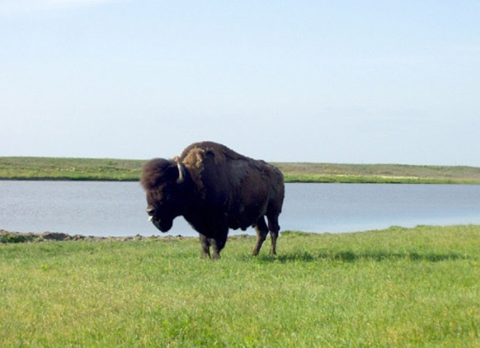
Особливості заповідника
Червона книга України
30 видів флори, з них 4 види лишайників, 4 - мікобіоти
73 види фауни
близько 100 - рідкісних для Євразії,
до Європейського червоного списку –
12 видів флори і 16 – фауни
до списків видів, що охороняються Бернською конвенцією - 203 види фауни і 3 - флори.

Slide 17
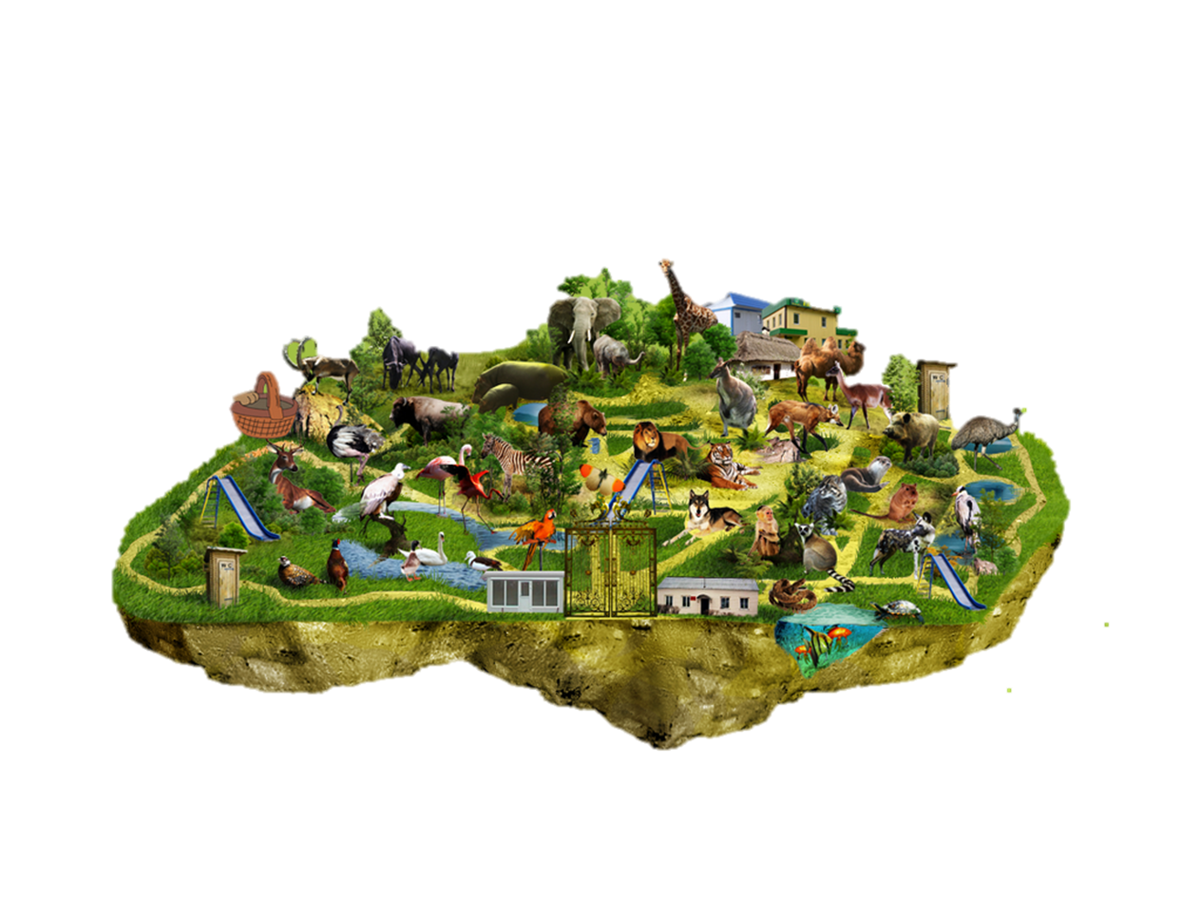
Завітайте до заповідника Асканія-Нова – одного з СЕМИ ЧУДЕС УКРАЇНИ

Slide 18
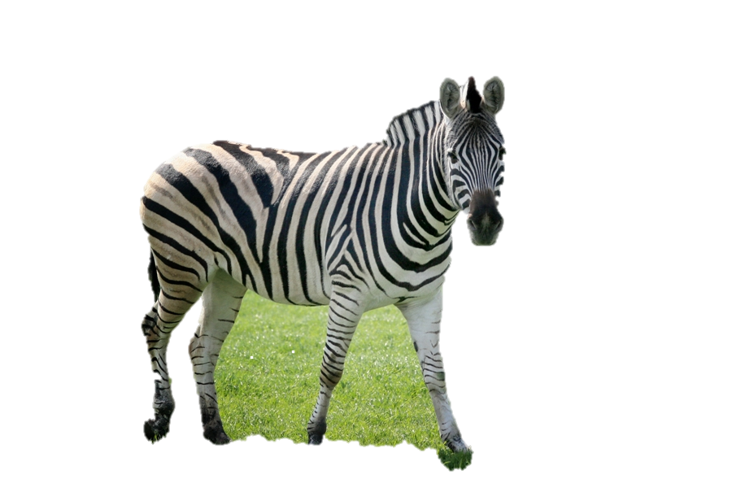
Дякую за увагу!

